Slide 1

Notes:
鼓掌

Slide 2

校园文化活动项目
江苏陶欣伯助学基金会
结项过程中要注意什么？
项目一部
Notes:
自我介绍

Slide 3



从这几个方面介绍：
一、为什么要结项？
二、结项的流程
三、结项的注意事项

Slide 4
一、为什么要结项？
项目具有明确的起点和终点。结项就是对项目的收尾与完结。审核项目是否达到了项目的预期效果，达到了即为成功的项目，未达到、未完全达到即为不成功、不完全成功的项目。

Slide 5
二、结项的流程
答辩
（一） 结项答辩
（二）数据库填写
（三） 结项材料
填写
· 答辩目的
· 答辩流程
· 答辩内容
· 填写数据库的注意事项
· 完成情况
· 财务票据上传
· 经验总结的撰写
· 附件上传注意事项
· 为什么要提交
· 要提交哪些
· 注意事项
结项材料

Slide 6
（一）结项答辩
1、答辩目的
① 帮助大家理清项目的产出（产出即可量化的非常直接的、明确具体的东西。例如：20份活动心得、500块钱的盈利等）
③项目与项目间的优势互补，交流学习
②甄选优秀项目，让其起到推广示范作用
④提供机会，锻炼项目汇报能力

Slide 7
（一）结项答辩
2、答辩流程 结项答辩由伯藜学社在各社组织开展
前
答辩前期
①梳理项目材料；②制作答辩PPT；
①汇报项目的计划和实施情况、活动开展、财务支出、项目总结反思等情况；
②对于结项中存在的问题，提出建议和意见，以便后期修改；
③学习和了解结项材料数据库上传和结项工作等相关事宜；
中
正式答辩
后
答辩后期
①整理相关答辩材料，做好结项工作。（答辩PPT、结项答辩评审表需要作为结项材料上传）

Slide 8
（一）结项答辩
3、答辩内容（参考）
团队介绍
项目背景、项目对象
项目目的、项目指标
项目实施情况、项目产出与效果
项目财务状况
总结与反思

Slide 9
（一）结项答辩
4、填写数据库的注意事项
认真填写，确认无误；
（1）时间差异分析要具体；
（2）成本差异分析要明细具体；
（3）计划目标要简明扼要，分点概述，不要长篇陈述；
（4）实际交付完成情况要与计划指标一一对应；
（5）交付结果差异分析，如有差异请具体描述；
（6）财务审计，上传发票等附件要一一对应；
（7）其他附件上传请按照格式命名：XXX活动签到表、照片、财务票据
1
2
6
3
7
4
5

Slide 10
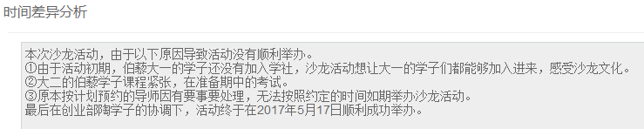
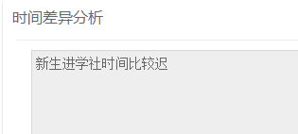
4、填写数据库的注意事项
（1）时间差异分析要具体
规范：时间差异分析具体（应该像这样有原因分析）
不规范：时间差异分析不具体（未明确具体时间）

Slide 11
4、填写数据库的注意事项
（2）成本差异分析要明细具体
规范：成本差异分析具体
（应该像这样有对比，同时说明原因）
不规范：成本差异分析不具体

Slide 12

4、填写数据库的注意事项
（3）计划目标要简明扼要，分点概述，不要长篇陈述
规范：目标简明扼要，分点概述
不规范：目标不分点，长篇幅陈述

Slide 13
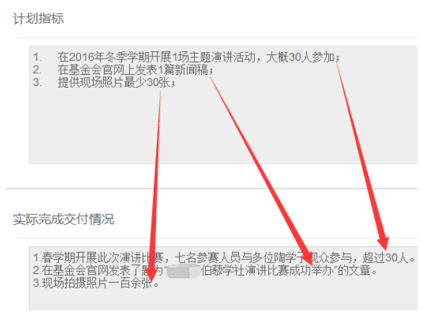
4、填写数据库的注意事项
（4）实际交付完成情况要与计划指标一一对应
例如：

Slide 14
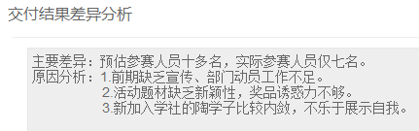
4、填写数据库的注意事项
（5）交付结果差异分析，如有差异请具体描述
规范：结果差异分析具体

Slide 15
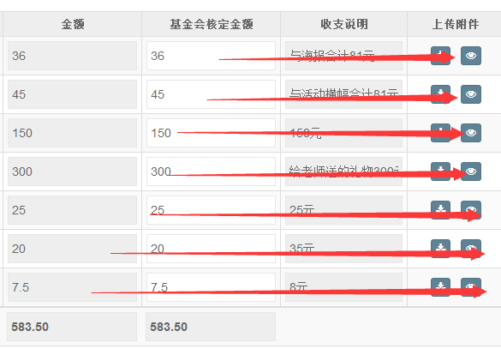
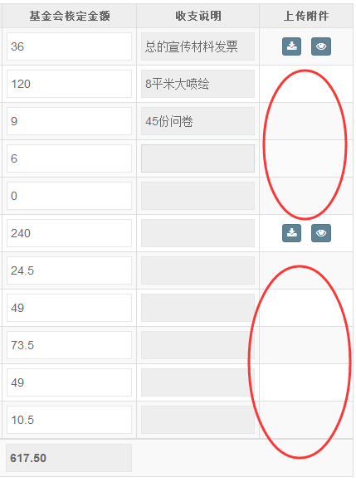
4、填写数据库的注意事项
（6）财务审计，上传发票等附件要一一对应
规范：结财务票据一一对应
不规范：结财务票据未一一对应

Slide 16
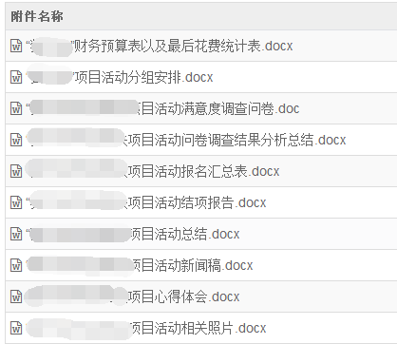
4、填写数据库的注意事项
（7）其他附件上传请按照格式命名：XXX活动签到表、照片、财务票据

Slide 17

（二）数据库填写
1、完成情况：根据计划来填写项目完成情况，如未完成请分析交代
2、财务票据上传：一一对应（项目的所有支出必须与申请书的预算对应，一条项目预算需要上传一张（只能上传一张）图片的发票资料。）
3、经验总结的撰写：一、项目基本情况 二、项目实施效果 三、项目存在问题 四、经验总结与后续工作（大致从这几个方面撰写）
4、附件上传注意事项
（1）统一命名文件夹（XXX活动签到表、照片、财务票据）
（2） 网盘上传（仅需上传一条分享链接、网盘提取不要设置时间限制、统一命名文件）
例如：

Slide 18
（三）结项材料
1、为什么要提交结项材料
（1）项目结项的标志；
（2） 证实活动确实开展；
（3）对项目进行反思与总结，为下次开展项目积累经验；
（4） 基金会留档备份。

Slide 19








（三）结项材料
2、要提交哪些结项材料
（1）签到表（手写而非电子签到表）
（必须提交）
（5）新闻稿件或新闻链接
（2） 照片（活动现场的照片）
（必须提交）
（6）心得体会
（3）财务票据（提交报销）
（必须提交）
（7）结项答辩PPT与评审表
（必须提交）
（8）申报书中提到的其他结项材料
（4）结项报告
（必须提交）

Slide 20


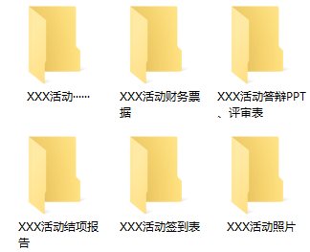
（三）结项材料
3、提交材料的注意事项
文件命名统一规范
材料完整齐全
材料内容条理清晰，不要出现模糊的图片或信息

Slide 21
三、结项的注意事项
未能如期
财务资料
1、如项目未能在2021年12月31日前开展或有其他重大变更事宜，且不能在2019年秋季学期结束前结项的，请项目负责人于2021年秋季学期结束前，在基金会助学管理系统中填写相关材料，并上传有指导老师签字的《未完成结项的事由说明》，并告知基金会老师。
3、结项材料中包括该项目的财务资料。根据《项目经费申报财务管理规则》，项目的所有支出必须与申请书的预算对应，一条项目预算需要上传一张（只能上传一张）图片的发票资料。
结项材料
按照流程
2、项目结项材料主要用于体现项目的产出及效果。可以对照项目申请书中的项目目标及项目指标考虑整合哪些内容。
4、所有工作事项必须严格按照项目结项流程执行，并在规定时间内完成，否则不予结项。

Slide 22

亲爱的陶学子们，请认真学习以上材料内容，规范项目管理流程，做好相关工作。有疑惑请及时询问指导老师或者基金会老师。

